Slide 1
17级种子班
数字图像处理课设
Week5-CNN总结
队伍成员：张志宇、李勉、刘羿

Slide 2
01
整体网络结构
CONTENT
02
数据预处理及增强
03
实验结果

Slide 3
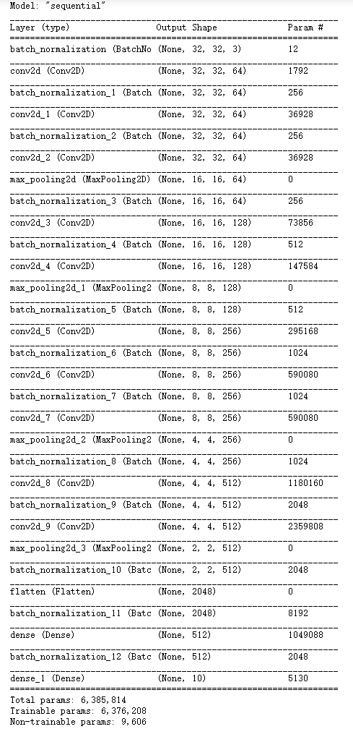
整体网络结构
使用框架：TensorFlow2.1
整体网络层数：
算上batch_normalization层及池化层共30层
不算batch_normalization层及池化层共13层
初始化： Xavier
损失函数： crossentropy
激活函数： Relu
优化器： Adam

Slide 4
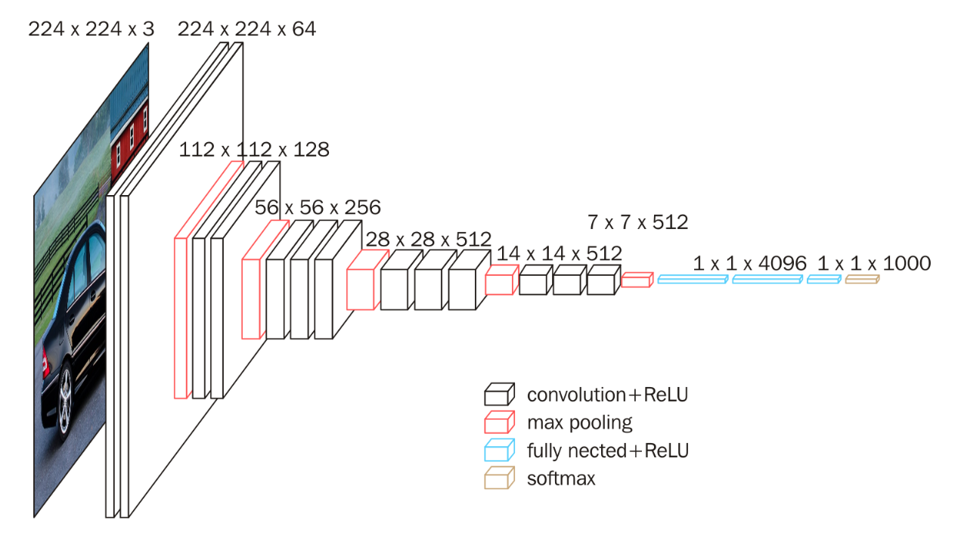
整体网络结构
参考网络结构：VGG16

Slide 5
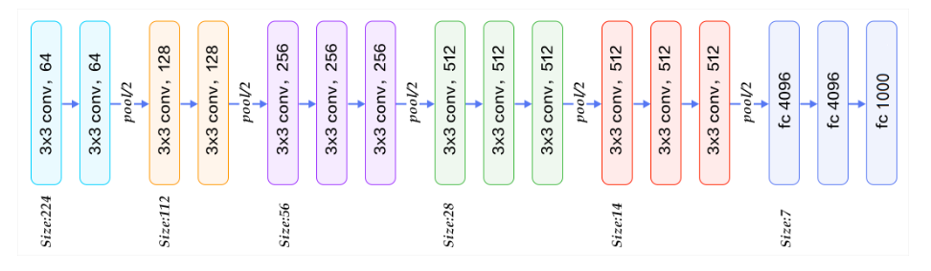
整体网络结构
参考网络结构：VGG16
通道数翻倍： 64 -> 128 -> 256 -> 512 -> 512 -> 512
高和宽变减半(池化层) : 224 -> 112 -> 56 -> 28 -> 14 -> 7

Slide 6
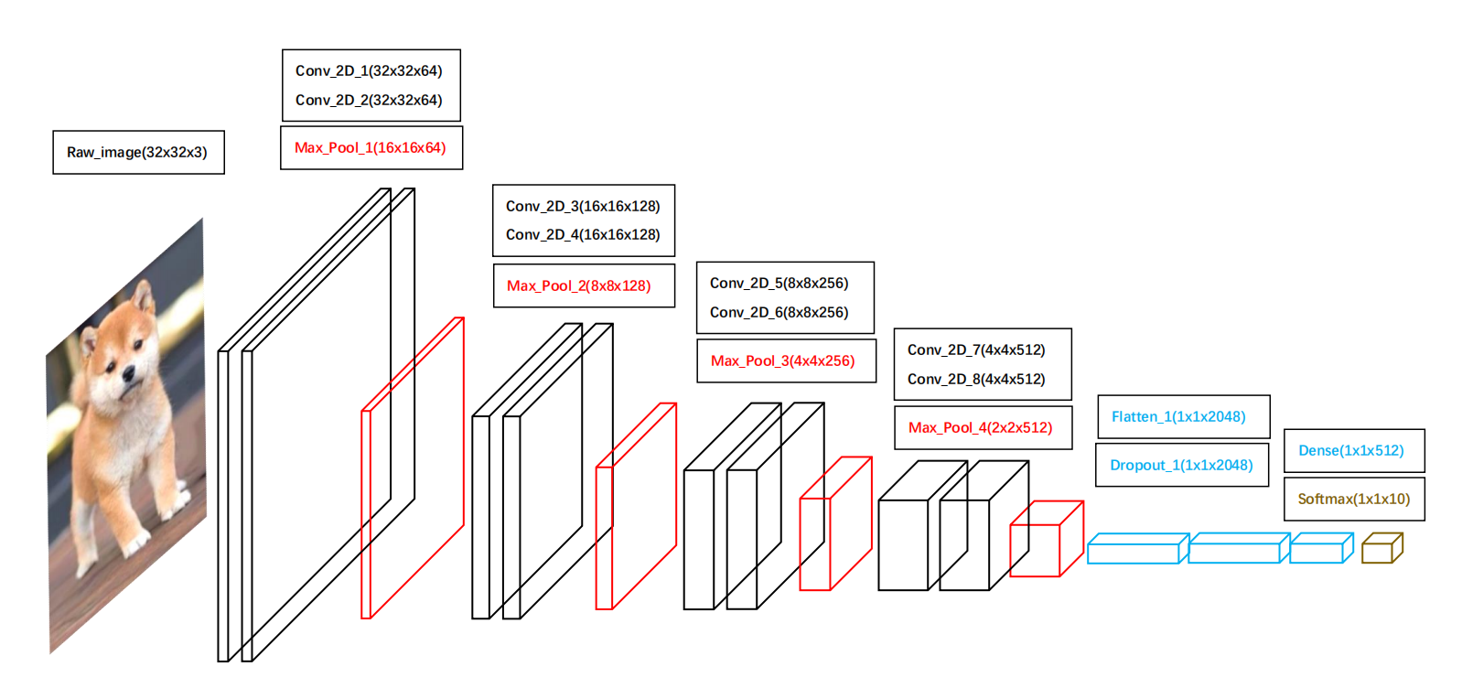
整体网络结构
我们的网络结构

Slide 7
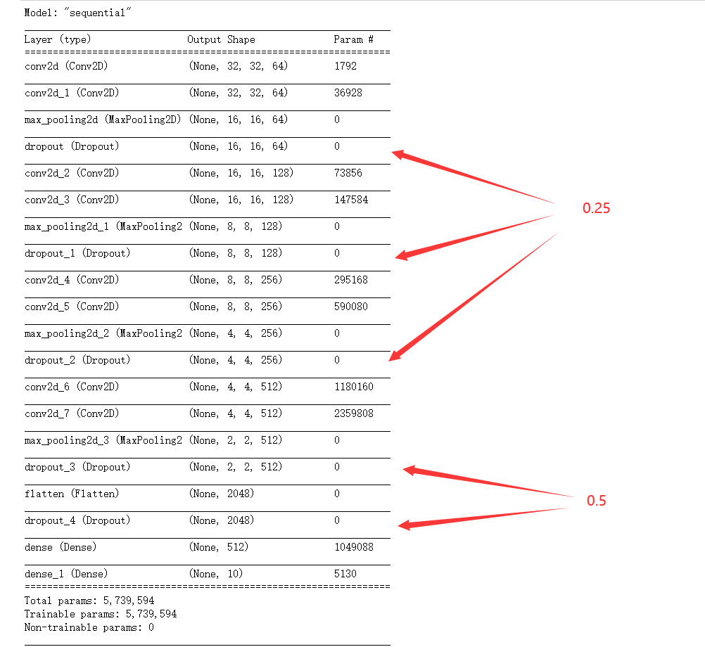
整体网络结构
加入Dropout层(0.25, 0.5)

Slide 8
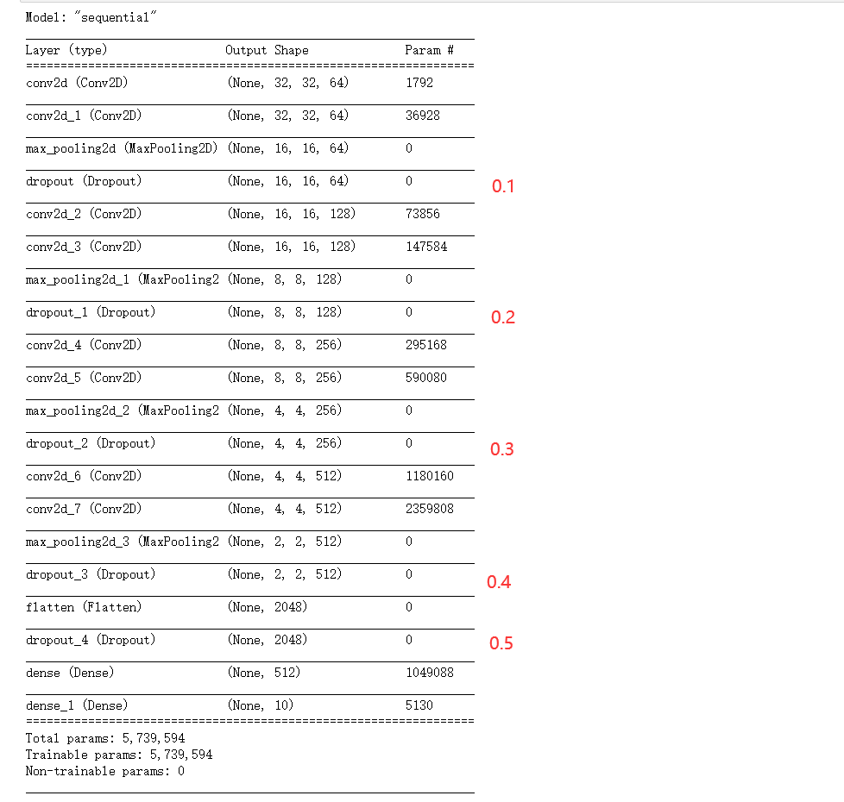
整体网络结构
Dropout层修改(0.1-0.5)

Slide 9
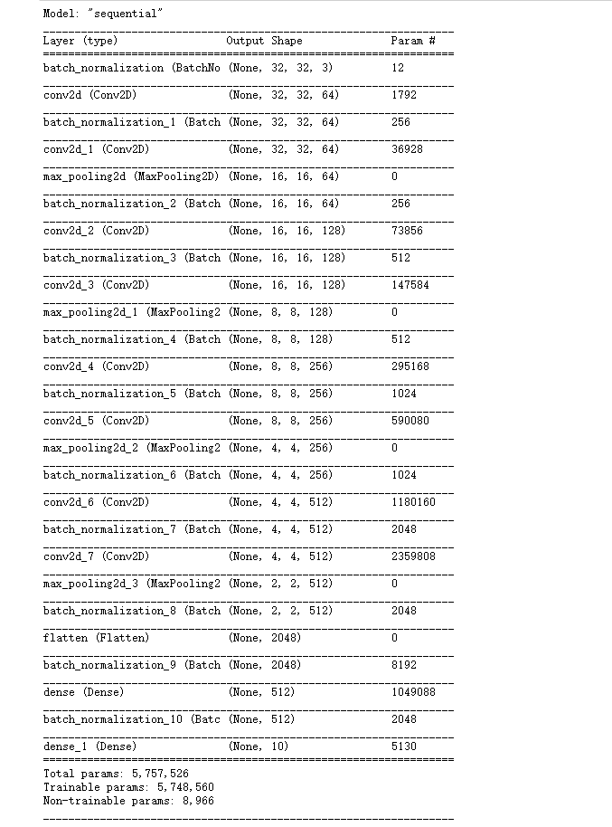
整体网络结构
batch_normalization层取代Dropout层

Slide 10
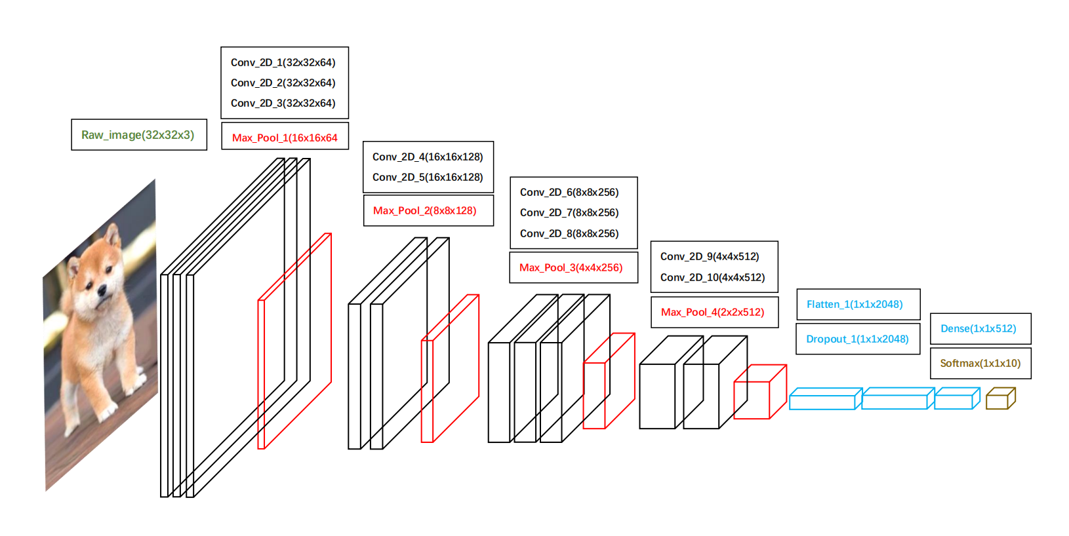
整体网络结构
网络深度增加

Slide 11
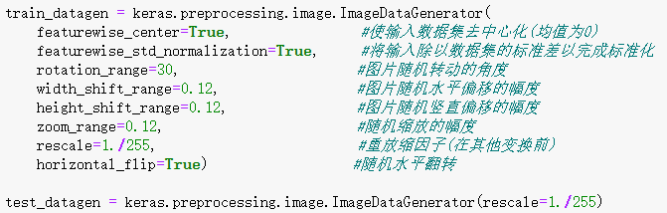
数据预处理及增强
使用ImageDataGenerator

Slide 12
实验结果
超参数搜索：
epochs = 30
batch_size_list = [32, 64, 128, 256, 512]
lr_list = [0.0001, 0.0002, 0.0005, 0.001, 0.002, 0.005]
搜索结果：
batch_size 越大，每代训练的训练时间越短，但缩短到一定程度就不再下降
batch_size 越大，模型收敛的越慢，直至不能收敛
batch_size 越大，过拟合会越晚体现出来
lr对结果影响不大，较小的lr表现更好
最终采用：
batch_size = 32 lr = 0.0001 epochs = 30/100
acc = 91.2%

Slide 13
实验总结
CNN在图像识别方面的效果不错
在实验中深刻感受到了DeepLearning的玄学及不可解释性
对深度学习研究的困惑

Slide 14
Question & Answer

